Slide 1
עמדת ביטול

Slide 2
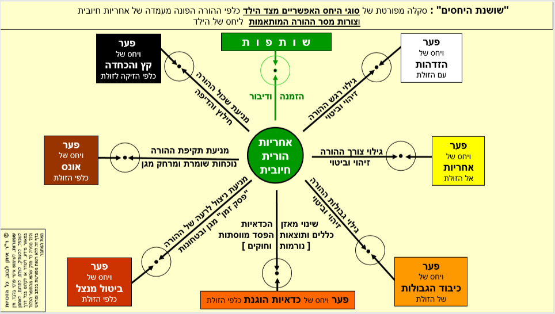

Slide 4
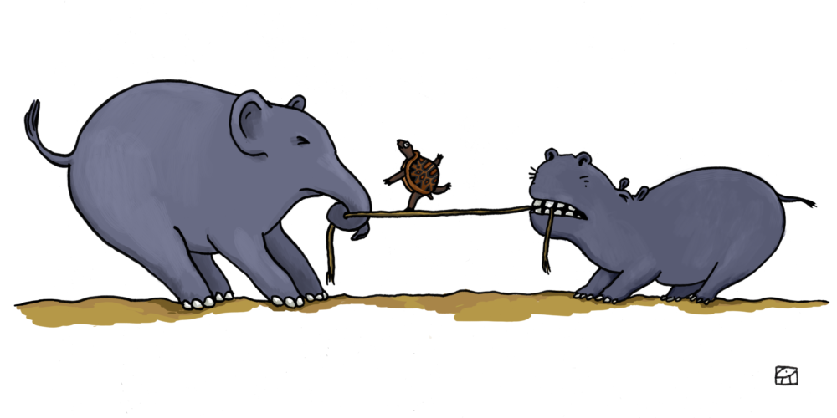
שאלה...
מה מגדיר את האזור מצד ימין כבריא?
מה מגדיר את האזור מצד שמאל, אזור הביטול, כפתולוגי?

Slide 5
תרגיל
חשבו על מצבים מוכרים מהבית, השכונה, הבית ספר, הקליניקה והפוליטיקה בהם אין אפשרות להתנהל על פי הסברים, כללים או חוקים.
מה מאפיין מצבים אלו?
איך זה נראה?
איך זה מרגיש?

Slide 6
באזור של ביטול...
במקום לשמור על הכללים...

Slide 7
שוברים את הכלים!
יש השלכות חמורות...
על הילד
על ההורה
ועל הקשר ביניהם

Slide 8
השלכות של עמדת הביטול על הילד
אי הכרה באחר
מבחינת הילד - אין על מי להישען אין מי שיכוון
חווית בדידות ונטישה
התקפה פנימה הימנעות, הסתגרות, דיכאון, פגיעה עצמית
התקפה החוצה
ניצול ופגיעה בהורה המלווה בתחושה שהוא מפלצת

Slide 9
השלכות של עמדת הביטול על ההורה
אי הכרה בו
ביטול/התקפה של עצמיות ההורה
מעורר תחושות קשות מזעם,
השפלה לפחד, חוסר אונים ובדידות

Slide 10
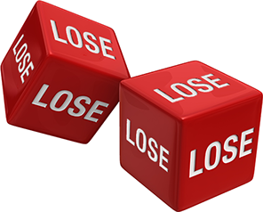
השלכות של עמדת הביטול על הקשר
יחסי אלימות בתוך קשר של קירבה גורמים נזקים לקשר עצמו:
הקשר מתנהל באווירה מתוחה, לא נעימה
יש תחושה של מאבק, כוחנות, עוינות
בעיקר, יש הרגשה של ניכור, בדידות
כבר אין שניים בקשר
יש רק סובייקט אחד: הילד
ההורה הוא אובייקט הבא לשרת את הילד

Slide 11
כשאנו מותקפים
זעם, השפלה, פחד,
חוסר אונים
התקפה חזרה (Fight) הימנעות (Flight/Freeze)
שתי התגובות לא משרתות את ההתפתחות של הילד
ומקבעות יחסי שליטה

Slide 12
אז מה עושים?
באזור ההתחשבות מייצרים סביבה בהירה
באזור הכדאיות: סביבה מוסדרת
ובאזור הביטול: סביבה בטוחה

Slide 13
פנייה מגדלת במצבי ביטול
המסר באייכה מועבר על ידי F נוסף - FREE החופש לא להיות מותקף
אנו מונעים מהילד את אפשרות שיוכל לפגוע בהורה ובמקביל גם בעצמו
הנכחה של ההורה הן במהות והן בפרקטיקה

Slide 14
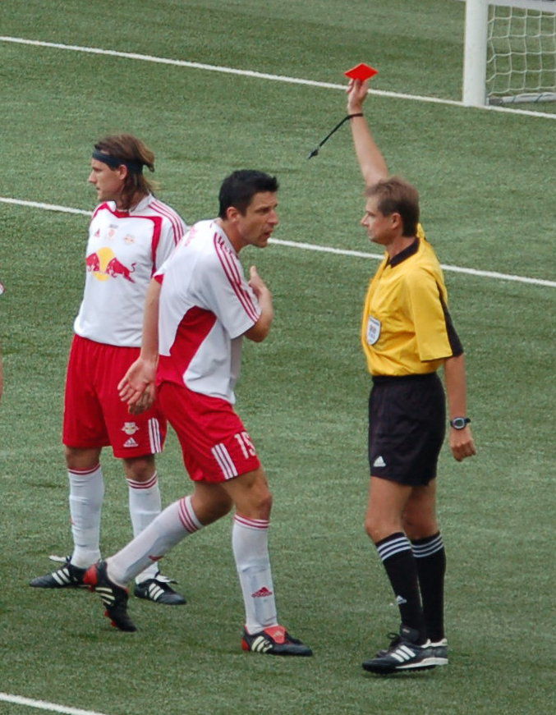
מדוע לא לקבוע גם כאן חוקים מגדלים?
בהסכמה או הסדרה מראש על מחיר להתנהגות אלימה
יש מידה של מתן לגיטימציה
הוצאת כדור מחוץ לקו העברה לקבוצה הנגדית
אלימות הוצאת כרטיס אדום
אין מחיר לאלימות!
האלימות חורגת מ"כללי המשחק"
לכן בעת אלימות, עוצרים את המשחק

Slide 15
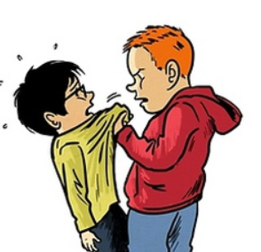
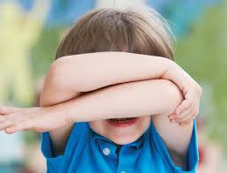
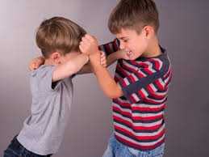
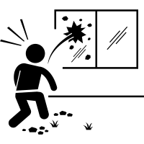
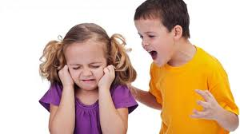
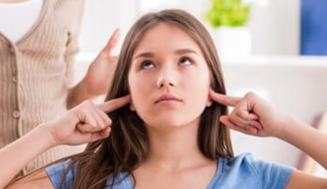
תרגיל: עמדת ביטול?
4
3
2
1
6
5
7

Slide 16
התנהגות אלימה עמדת יחס של ביטול
יש להבחין בין התנהגות אלימה לעמדת יחס של אלימות
האבחנה נעשית על פי תגובתו של הילד "על קר"
על פי תחושת האחריות של הילד על מעשיו הפוגעניים
בהיבט התפתחותי, יש באזור גילאי 3-4 אלימות טבעית

Slide 17
למה הורים מתקשים להכיר בביטול הילד?
ציפייה להרמוניה
פחד להחמיר את המצב
אשמה ובושה: סימן שאני הורה גרוע
ויתור על הכבוד לטובת האהבה – במקום כבוד ואהבה

Slide 18
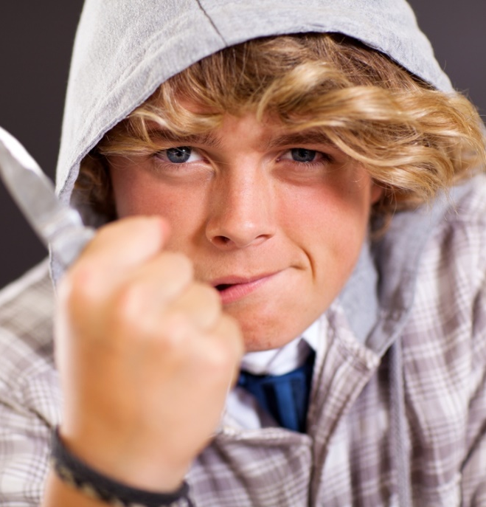
תגובות ההורה לעמדת ביטול: יצירת "משבר"
משתנה בהתאם לעמדת היחס: ביטול מנצל, ביטול אלים או ביטול הורס
דרכי התגובה של המגדל הן בלתי שגרתיות אך לחלוטין לא כוחניות
יצירת תגובה משברית דורשת תכנון, התארגנות וליווי של הדרכה צמודה
משבר "אני לא מדבר איתך"

Slide 19
משבר "אני לא מדבר איתך"
מדובר במעשה המשדר בפשטות, אכפתיות ואהבה:
קרה משהו. משהו משמעותי. ככה באמת אי אפשר. שוברים שגרה.
אני מאוד רוצה לדבר איתך על זה, כל כך חשוב לי לדבר איתך על זה, עד שאינני יכול לדבר על משהו אחר!
אוכל לתקשר כאשר ארגיש מוגן

Slide 20
פרוטוקול במצבי ביטול
האתגר: איך ניתן לשדר חוסר קבלה מוחלטת עם דרכו של הילד המבטל מבלי לסגת ומבלי להיכנס לקרב?
מטרת התגובה
מניעת ניצול לרעה
"פסק זמן" שומר

Slide 21
1. יצירת פסק זמן: עצור!
מעשה העצירה הוא אקט של חירות, ביטוי לאוטונומיה של ההורה, שכך אי אפשר להמשיך. ההורה מגדיר את עצמו בכך שעוצר את השגרה.
ההפסקות בשגרה יכולים להיות מסוגים שונים בהתאם לחומרת הביטול, גיל הילד ומידת הקושי של ההורה לעצור את הביטול.

Slide 22
איזה שירותים ניתן להפסיק?
חיבוקים
משחק משותף
בילויים
עזרה בשיעורי הבית
אירוח
בישול
הסעות
קשב
כביסה
קניות
מזון אהוב
דמי כיס
שירותי גלישה

Slide 23
2. קבלת בטחונות
ההורה ממשיך את הפסק זמן עד שיש לו בטחונות, עד שיש לו שקט וביטחון שהדבר לא יחזור על עצמו.
בטחונות הם אמירה או מעשה של הילד: מחווה, התייחסות, הצעה, ערבות - שבעקבותיהם ההורה יכול להרגיש שקט/בטוח שהביטול לא יחזור על עצמו
במידה ואין ביטחונות? ממשיכים עם הפסק זמן. ממשיכים לעצור את השגרה. העניינים לא חוזרים לקדמותם.
זה לא עונש: "מגיע לך, אין לך XYZ"
ההורה מגדיר את עצמו .
המסר: במצב שנוצר נאלץ לעצור. אני עוצר שירותים מסוימים כי כך אינני יכול להיות בתפקיד ההורה שלך.

Slide 24
כדאיות לעומת בביטול:
פנייה מגדלת בעמדת כדאיות (פועל יוצא: הפסד) | פנייה מגדלת בעמדת אלימות (פועל מונע: פסק זמן)
חלק מכללי ה"משחק" | "לא משחקים"
ההתנהלות השגרתית נמשכת | עצירת השגרה עד להצגת ביטחונות
המסר: האפשרות לנהוג כך קיימת, אך כרוכה במחיר | המסר: שולל בבהירות את האפשרות לנהוג כך

Slide 25
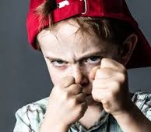
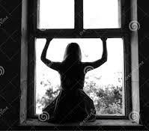
עמדת יחס של ביטול
הילד מקדם את מטרותיו על ידי ביטול ההורה באמצעים שונים:
בביטול מנצל:
הילד חוסם באופן לא הוגן את קידום האינטרס של הורה לטובת האינטרסים שלו (מניפולציות, שקרים, ציניות, התעלמות, התחצפות)
בביטול אלים:
הילד משתמש בהפחדה והפעלת כוח. מכריח את ההורה לשרת את האינטרסים שלו (תוקפנות פיזית, מילולית, איומים)
בביטול הורס:
הילד מאיים לגרום הרס בלתי הפיך לעצמו/ להורה / לקשר אם לא תהיה הענות לאינטרסים שלו (איום בהתאבדות, הרעבה עצמית, סמים קשים, פשע, הצטרפות לכת, ניתוק קשר)

Slide 26
ביטול מנצל
הילד לא מכיר בכך שההורה קובע את הכללים.
החוויה של ההורה היא חוסר אונים, השפלה וכעס.
מניעת ניצול לרעה ו"פסק זמן" שומר.
שותפות
הכחדה
אונס
התחשבות
ניצול
כדאיות

Slide 27
ביטול אלים/אונס
הילד מאלץ את ההורה לעשות את מה שהוא מבקש או דורש.
איום על ההורה או בן משפחה אחר או איום בפגיעה עצמית.
נוכחות שומרת או מרחק מגן.
שותפות
הכחדה
אונס
התחשבות
ניצול
כדאיות

Slide 28
ביטול הורס/מכחיד
שותפות
אזור של סכנת חיים או הרס בלתי הפיך.
לא מכבדים את האוטונומיה של הילד ונעזרים ברשויות.
חילוץ והדיפה.
הכחדה
אונס
התחשבות
ניצול
כדאיות

